Slide 1
매주 1 과제 level3
1주차 : 네트워크

Slide 2
목차
문제 해설
문제 풀이

Slide 3
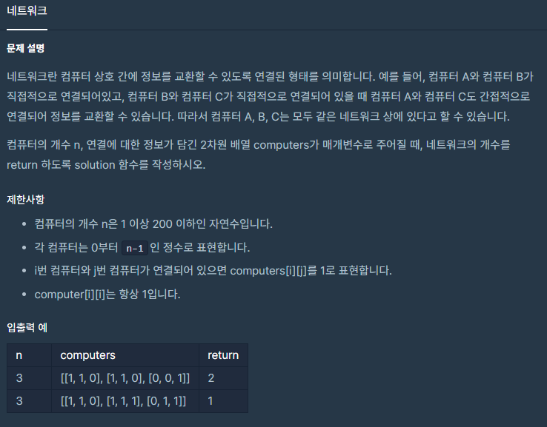
매주 1 과제 LV2
1. 문제 해설
주어진 것 :
1. 컴퓨터의 개수 n은 1이상 200이하인 자연수이다.
2. 2차원 배열 computers에는 i번 컴퓨터와 j번 컴퓨터의 연결 여부가 저장된다.
• 연결이 되어있으면 1, 아니면 0이다.
• computer[i][i]는 항상 1이다.
구해야 할 것 :
직간접적으로 연결된 컴퓨터들이 한 네트워크에 있다 할 때 이 네트워크의 개수를 반환해라.

Slide 4
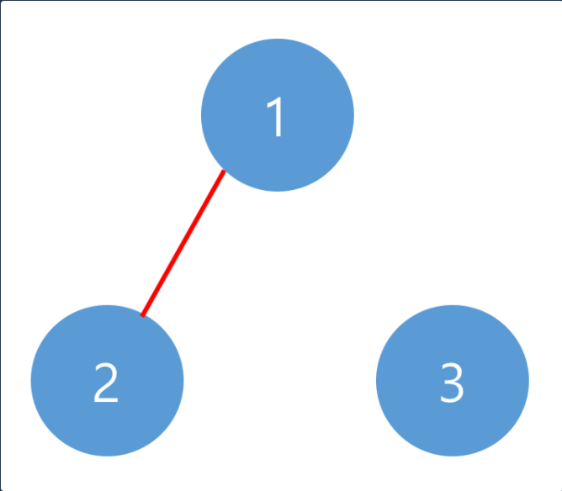
매주 1 과제 LV2
1. 문제 해설
 | 1 | 2 | 3
1 | 1 | 1 | 0
2 | 1 | 1 | 0
3 | 0 | 0 | 1

Slide 5
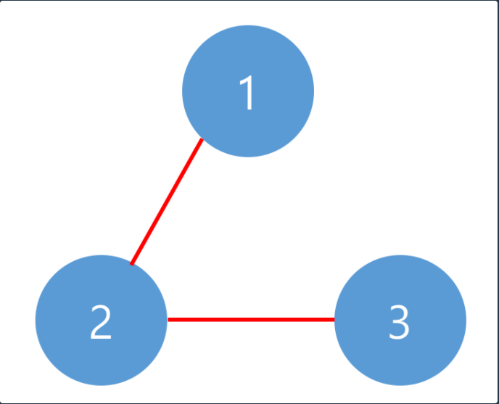
매주 1 과제 LV2
1. 문제 해설
 | 1 | 2 | 3
1 | 1 | 1 | 0
2 | 1 | 1 | 1
3 | 0 | 1 | 1

Slide 6
매주 1 과제 LV2
1. 문제 해설
문제에서 예시로 그려준 그래프 자체가 힌트!
-> 컴퓨터의 연결 여부를 그래프로 나타낼 수 있다!
-> 그래프를 탐색해서 네트워크의 개수를 세야 한다!
-> 어떤 탐색 알고리즘을 사용할까? BFS? DFS?
결론부터 말하자면 둘 다 가능 하다!
-> BFS의 경우 하나의 컴퓨터에서 시작해 그 컴퓨터에 연결된 컴퓨터들 부터 방문하면서 탐색해주면 된다.
-> DFS의 경우 하나의 컴퓨터에서 시작해 연결된 경로를 쭉 따라가며 네트워크의 개수를 파악해주면 된다.
-> 핵심은 이런 식으로 모든 컴퓨터를 탐색해야하는데 이미 방문한 컴퓨터를 다시 탐색하면 같은 네트워크를 다시 세 버릴수도 있다.
-> 방문 여부를 체크해주는 배열을 만들어 컴퓨터를 중복해서 탐색하는 일을 막아준다.

Slide 7
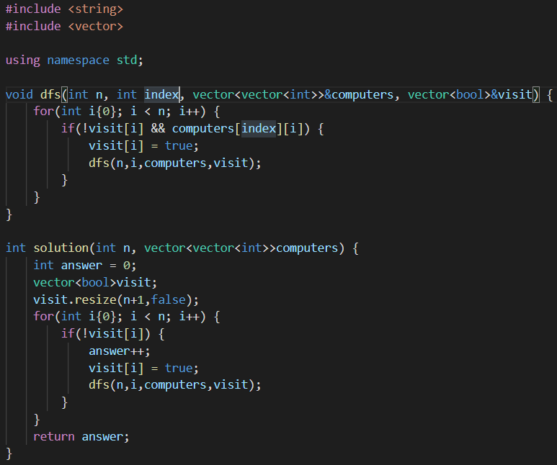
매주 1 과제 LV2
2. 문제 풀이
방문 여부를 체크하는 visit 배열
• bool 변수를 저장하는 visit 배열을 만들어준다.
• visit 배열을 false(아직 방문하지 않았다)로 컴퓨터의 개수만큼 만들어주었다.
• DFS를 통해 컴퓨터들을 일일히 탐색해주면서 탐색한 컴퓨터는 visit 배열에 true(방문한 적이 있는 컴퓨터이다)를 입력해주어 이미 탐색한 컴퓨터를 재탐색하지 않도록 해준다.

Slide 8
매주 1 과제 LV2
2. 문제 풀이
DFS
• 연결 여부가 저장된 computers 배열을 사용해 연결된 컴퓨터들을 탐색해준다.
1. computers를 확인한 값이 1이면 연결된 컴퓨터이므로 visit 배열을 확인해서 false이면 이어서 탐색을 해준다.
= 재귀를 통해 dfs()함수를 불러주었다.
2. computers를 확인한 값이 0이면 연결되지 않은 컴퓨터이므로 건너뛴다.

Slide 9
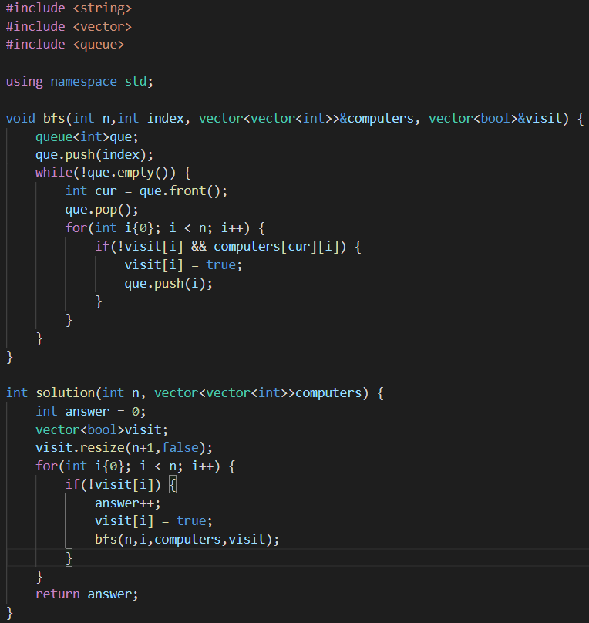
매주 1 과제 LV2
2. 문제 풀이
BFS
• 그래프 탐색을 통해 네트워크의 개수를 세주고 visit 배열로 이미 탐색한 컴퓨터인지 여부만 파악해주는 점만 지켜서 BFS를 활용해 문제를 해결 할 수 있다.
• 재귀를 통해 탐색한 이전 코드와 달리 이번에는 queue를 사용해 탐색해주었다는 점만 차이가 난다.

